Slide 1
主治医意見書作成ツール入力の手引き
注意事項
・印刷は必ず片面ずつ印刷してください（両面印刷は不可）。
・主治医意見書作成ツールの設定は変更しないでください。（セルの書式設定を除く）
・印刷後に必ず内容を確認し、入力部分が切れてしまい、全てが印刷されていない場合は、
セル内で改行をするか、フォントサイズを小さくするなどして、入力内容が全て印刷されるよう
にお願いします。
・医師氏名（自署）について、氏名を入力・印刷した場合は、必ず氏名の横に押印いただくよう
お願いします。

Slide 2
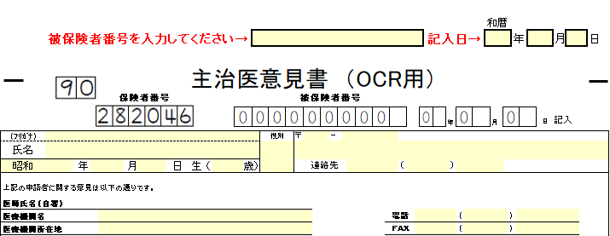
主治医意見書作成ツールの入力方法
◆表面上部
①
②
③
④
⑤
①被保険者番号 | 「被保険者証番号を入力してください→」横の枠に番号を入力すると、主治医意見書表・裏の被保険者番号欄に自動で表示されます。
②記入日 | 「記入日→」横の枠にそれぞれ年（和暦）・月・日を入力すると、主治医意見書表の記入日欄に自動で表示されます。
③氏名・住所・連絡先・医師氏名・医療機関名・医療機関所在地・医療機関連絡先 | それぞれ色つきセルに直接入力してください。 住所等が長く、印刷時に全て表示されない場合は、改行（Alt＋Enter）もしくはフォントサイズを小さくしてください。 なお、医師氏名については自署となりますが、本ツールで入力した場合は、氏名横に押印をお願いします。
④生年月日 | 生年月日の元号はプルダウンリストより選択（明治・大正・昭和）し、年月日は直接入力してください。
⑤性別 | プルダウンリスト（男・女）より、選択してください。

Slide 3
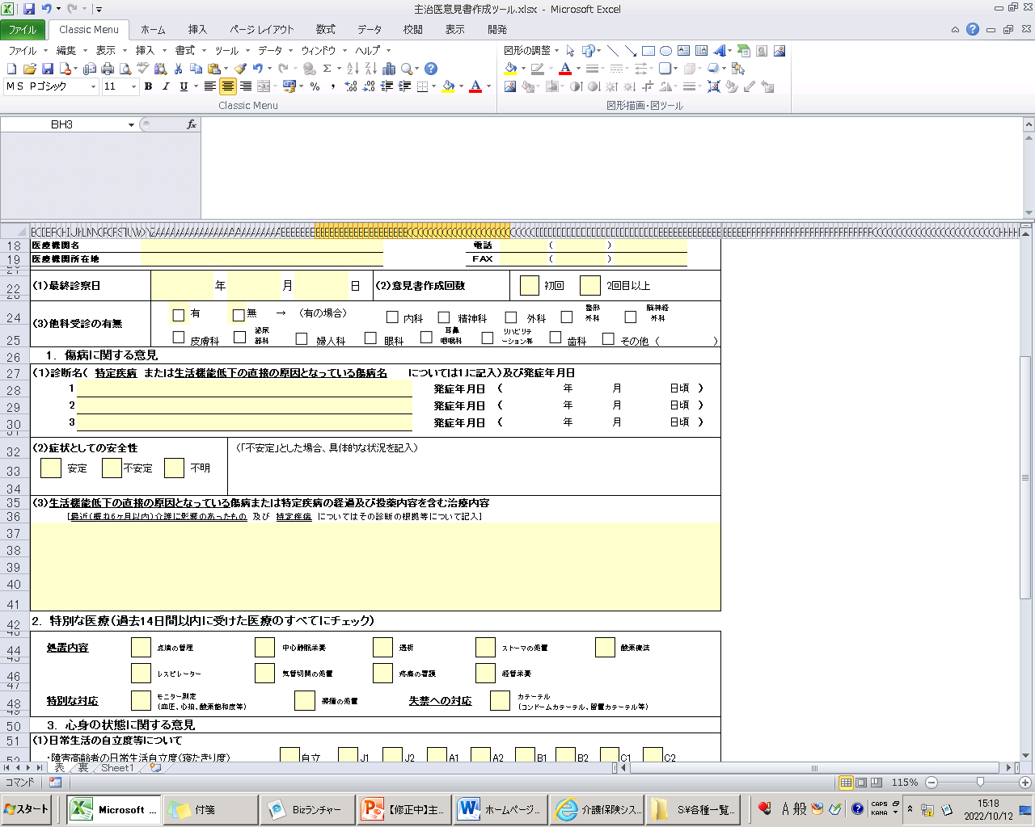
⑥
⑦
◆表面中部
⑧
⑨
⑩
⑥最終診察日・診断名・発症年月日・生活機能低下の～ | それぞれ直接入力してください。印刷時に全て表示されていない場合は、改行もしくはフォントサイズの変更をお願いします。
⑦意見書作成回数 | 意見書作成回数について、該当のセルをクリックし、「レ」を選択してください。
⑧他科受診の有無 | 他科受診の有無について、該当のセルをクリックするとチェックが入ります。 「有」の場合は該当の診療科目にチェックを入れてください。
⑨病状としての安定性 | 安定・不安定・不明の内、該当のセルをクリックし、「レ」を選択してください。 「不安定」の場合のみ、具体的な状況を直接入力してください。
⑩特別な医療 | 該当の処置内容があれば、セルをクリックし、「レ」を選択してください。

Slide 4
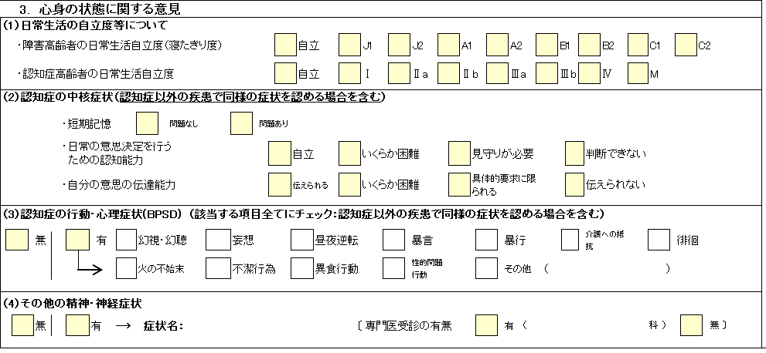
◆表面下部
⑫
⑬
⑭
⑫日常生活の自立度等、認知症の中核症状 | それぞれ該当のセルをクリックし、「レ」を選択してください。
⑬認知症の行動・心理症状 | 有無について、該当のセルをクリックし、「レ」を選択してください。 「有」の場合は、該当の症状のセルをクリックし、「レ」を選択してください。また、その他に該当する場合は、「レ」を選択の上、（）内に直接入力してください。
⑭その他の精神・神経症状 | 有無について、該当のセルをクリックし、「レ」を選択してください。 「有」の場合は、症状名を直接入力し、専門医受診の有無について該当のセルにて「レ」を選択してください。また、専門医受診有の場合は受診科名を直接入力してください。

Slide 5
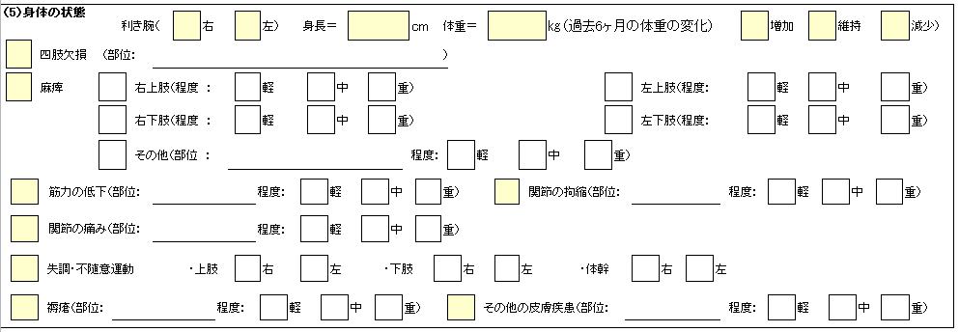
①
②
◆裏面上部
③
④
⑤
⑥
①利き腕、体重の変化 | 該当のセルをクリックし、「レ」を選択してください。
②身長・体重 | それぞれ直接入力してください。
③四肢欠損 | 該当する場合は、「レ」を選択の上、部位を（）内に直接入力してください。
④麻痺 | 該当する部位全てにて「レ」を選択し、それぞれ該当する程度にて「レ」を選択してください。 その他を選択した場合は、部位を直接入力してください。
⑤筋力の低下、関節の拘縮、関節の痛み、褥瘡、その他の皮膚疾患 | 該当する場合は、「レ」を選択の上、部位を直接入力し、該当する程度にて「レ」を選択してください。
⑥失調・不随意運動 | 該当の箇所にて「レ」を選択してください。

Slide 6
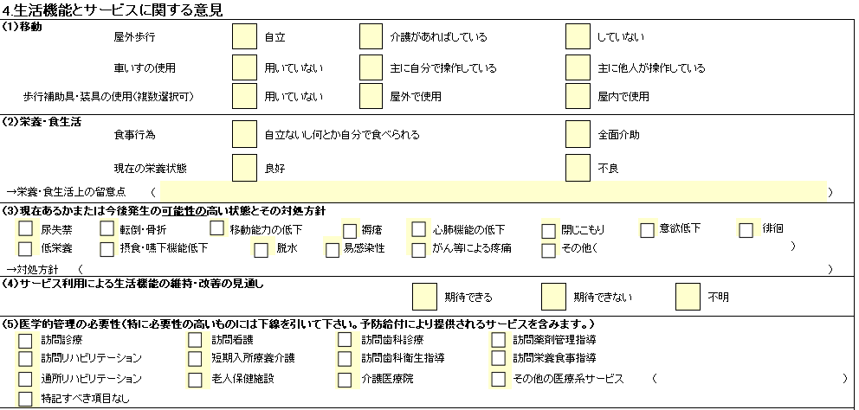
◆裏面中部
⑦
⑧
⑨
⑩
⑪
⑦移動 | 屋外歩行、車いすの使用、歩行補助具・装具の使用について、それぞれ該当するものにて「レ」を選択してください。
⑧栄養・食生活 | 食事行為、現在の栄養状態について、それぞれ該当するものにて「レ」を選択してください。 また、栄養・食生活上の留意点がある場合は、（）内に直接入力してください。
⑨現在あるかまたは今後発生の可能性の高い状態とその対処方針 | 該当するセルをクリックし、チェックを入れてください。その他にチェックを入れた場合は、（）内に直接入力してください。 また、１つでも該当がある場合は、対処方針を（）内に直接入力してください。
⑩サービス利用による～ | 該当するものにて「レ」を選択してください。
⑪医学的管理の必要性 | 該当するセルをクリックし、チェックを入れてください。 その他の医療系サービスにチェックを入れた場合は、（）内にサービス名等を直接入力してください。

Slide 7
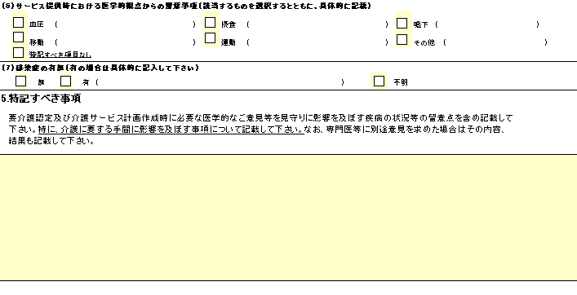
◆裏面下部
⑫
⑬
⑭
⑫サービス提供時における～ | 血圧・摂食・嚥下・移動・運動について、それぞれ該当するものをクリックし、チェックを入れてください。該当するものがある場合、その他にチェックを入れた場合は、（）内に留意事項を直接入力してください。
⑬感染症の有無 | 有無もしくは不明の内、該当のものにチェックを入れてください。 「有」の場合は、（）内に詳細を直接入力してください。
⑭特記すべき事項 | 色つきセル内に直接入力してください。 認定結果の通知を希望する場合は、この欄に希望する旨を記入してください。

